Slide 1

sprint 0 review
samed polat

Slide 2


mijn make-it-rain idee
corono abonnement
afspraakloos winkels & horeca in
3 abonnementen

Slide 3
doelgroep
brede doelgroep
mensen, vriendengroepen en families die weer vrij willen winkelen of eten bij een restaurant.

Slide 4

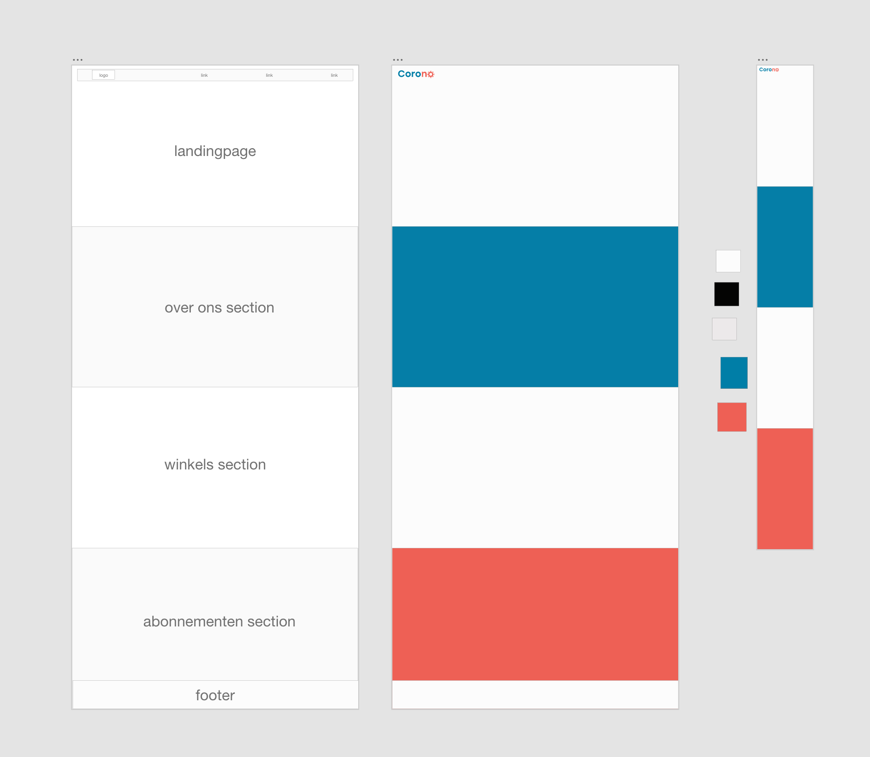
wireframe

Slide 5
Wat heb ik gedaan?
begin landingpage
support page met veelgestelde vragen
over ons section
begin gemaakt aan overage sections
user stories

Slide 6
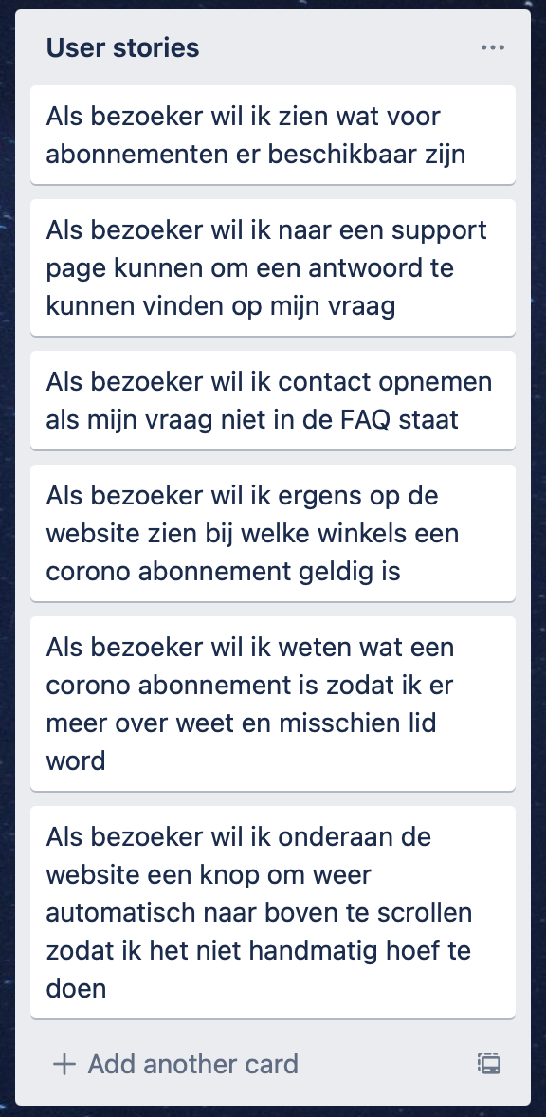
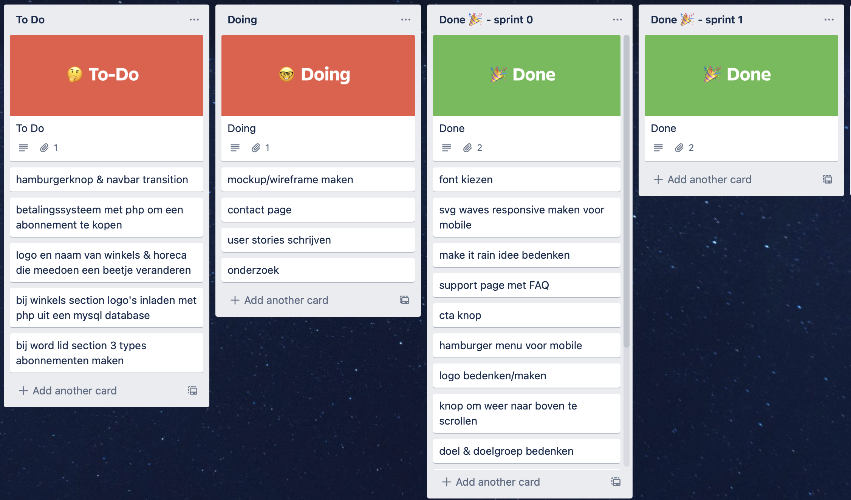
Trello bord

Slide 7
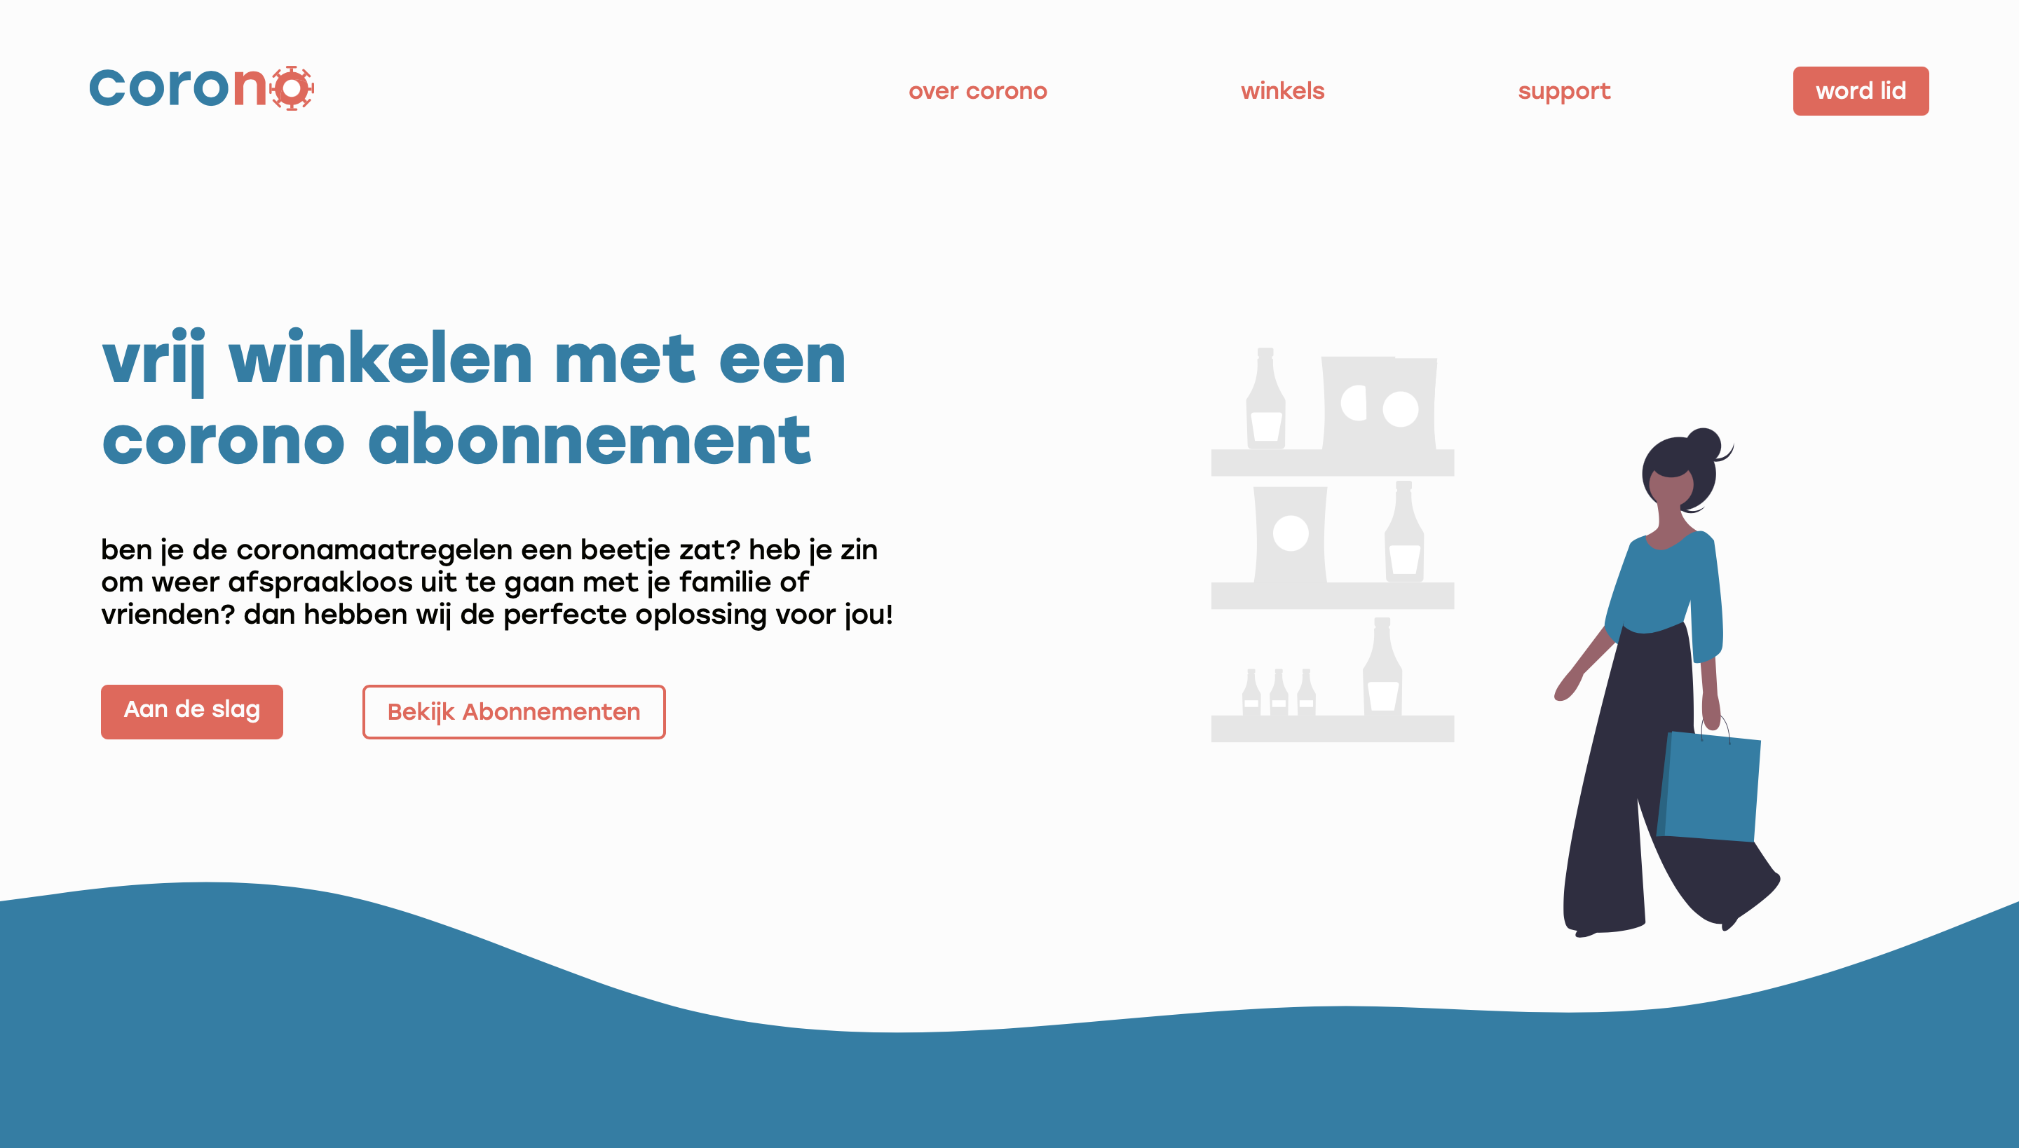
Website
corono

